Slide 1
服务端性能测试分享
测试开发组-服务端测试 2016/03/24

Slide 2
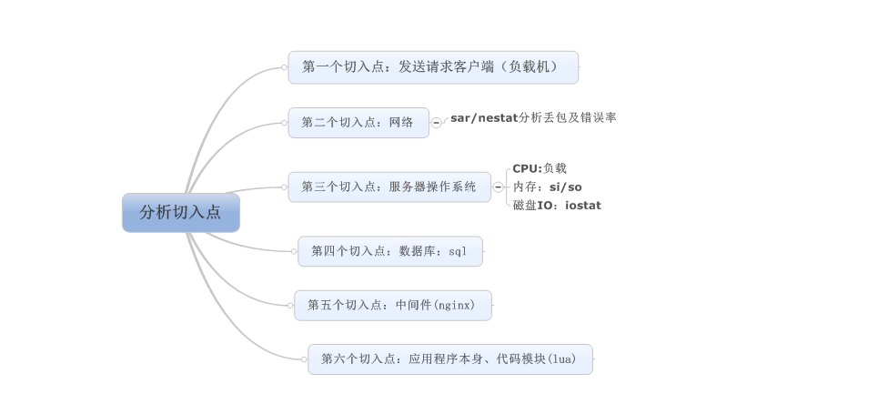
问题分析切入点：

Slide 3

linux（服务端）性能监控分析命令
vmstat
sar
iostat
top
free
uptime
netstat
ps
strace
lsof

Slide 4
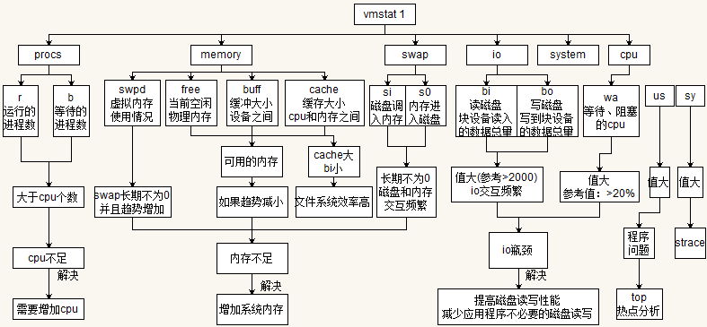
1、vmstat

Slide 5
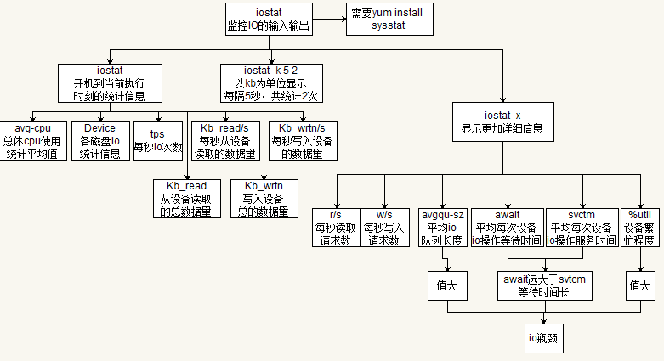
2、iostat

Slide 6
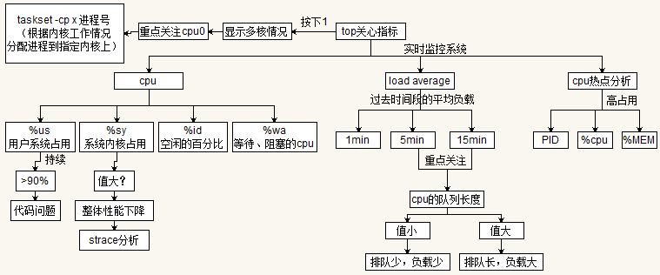
3、top

Slide 7
数据库层面
一、mysql:
慢查询分析定位(开启慢查询)
1.慢查询：抓取范围
2.mysqldumpslow缩小范围, 返回结果中前3个，构造成sql语句
3.explain分析，构造的sql语句
数据库配置
1. 查看最大连接数，实际使用连接数：大于实际太多浪费资源，小于实际，会降低性能，有可能引起死锁
2.query cahce：查看命中率是否可接受
二、redis:

Slide 8
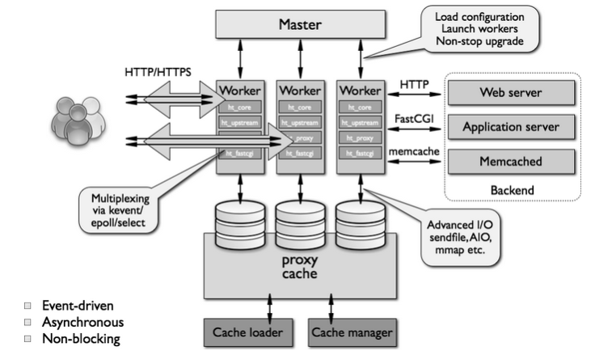
中间件： 主要是nginx

Slide 9
进程
master进程
监控worker. 有异常退出时重新生成
响应信号
安全退出
重新加载配置
Binary更新
切割日志
可配置数量的worker进程
以非特权用户运行
接收并处理用户请求
接收master控制信号
Cache manager进程
Cache配额管理
异步处理cache过期
Cache loader(?)进程
启动时加载已有cache数据信息

Slide 10
Nginx监控—StubStatus
通过下面的链接就可以看到nginx状态了： http://www.nginx.com.cn/nginx_status
显示的内容如下：
Active connections: 70
server accepts handled requests 14553819 14553819 19239266
Reading: 0 Writing: 3 Waiting: 67
NginxStatus 显示的内容意思如下：
active connections – 当前 Nginx 正处理的活动连接数。
server accepts handled requests — 总共处理了 14553819 个连接 , 成功创建 14553819 次握手 ( 证明中间没有失败的 ), 总共处理了 19239266 个请求 ( 平均每次握手处理了 1.3 个数据请求 )。
reading — nginx 读取到客户端的 Header 信息数。
writing — nginx 返回给客户端的 Header 信息数。
waiting — 开启 keep-alive 的情况下，这个值等于 active – (reading + writing)，意思就是 Nginx 已经处理完正在等候下一次请求指令的驻留连接。

Slide 11
程序本身代码(lua)：
请在此输入您的文本。请在此输入您的文本。请在此输入您的文本。请在此输入您的文本。请在此输入您的文本。

